Slide 1
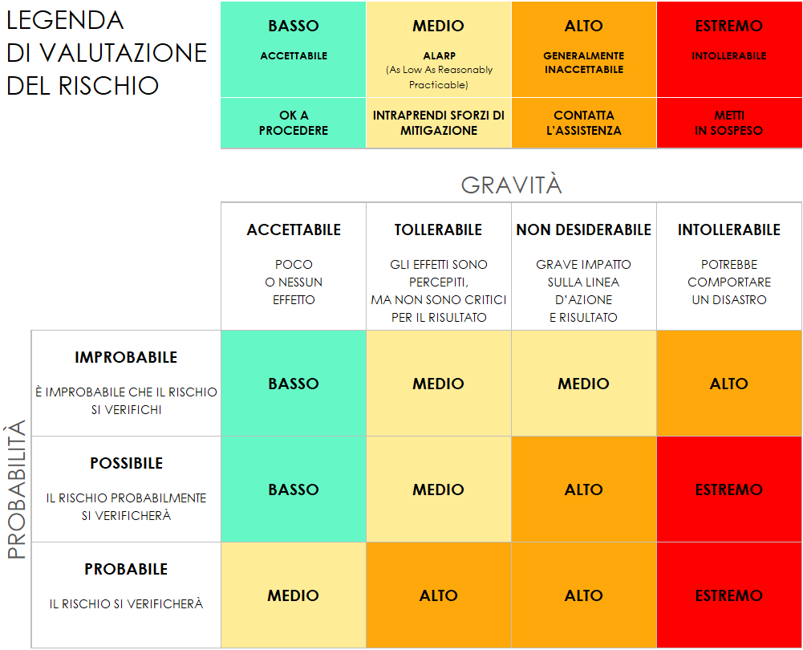
MODELLO DI ESEMPIO SEMPLICE DI VALUTAZIONE DEL RISCHIO DI CONFORMITÀ
PROGETTO OMEGA
ID DEL PROGETTO | 123.A
PROJECT MANAGER | LORI GARCIA
ESEMPIO DI PRESENTAZIONE DEL MODELLO SEMPLICE DI VALUTAZIONE DEL RISCHIO DI CONFORMITÀ
REPORT DI PROGETTO

Slide 2
ESEMPIO DI VALUTAZIONE DEL RISCHIO DI CONFORMITÀ
 |  |  |  |  | VALUTAZIONE DEI RISCHI |  |  |  |  |  | POST-MITIGAZIONE |  |  | GIUDIZIO
ID RIF | ARGOMENTO | RISCHIO | AMBIENTE DI CONTROLLO | ATTIVITÀ DI CONTROLLO | GRAVITÀ DEL RISCHIO | PROBABILITÀ DEL RISCHIO | LIVELLO DI RISCHIO | ATTENUAZIONI / AVVERTENZE / RIMEDI | INFORMAZIONI E COMUNICAZIONI | CONTROLLI PRESENTI? | GRAVITÀ DEL RISCHIO | PROBABILITÀ DEL RISCHIO | LIVELLO DI RISCHIO | È ACCETTABILE PROCEDERE? | COMMENTI E NOTE
1.1 | Disaster recovery (DR) | Non disporre di funzionalità di backup e verifica dei dati fisicamente in locale in caso di emergenza. | Duplica il data center off-premise in modo da averne uno sul posto e disporre di una ridondanza dei dati accurata e affidabile tra i due, in caso di disastro naturale. | Definisci gli obiettivi del piano di recupero | ACCETTABILE | POSSIBILE | BASSO | Test di ridondanza distinti del data center. | Riunione del dipartimento IT sugli standard PII e GDPR | SÌ | ACCETTABILE | IMPROBABILE | BASSO | SÌ | Note
1.2 | Integrazioni di dati |  |  |  | TOLLERABILE | POSSIBILE | MEDIO |  |  | NO | ACCETTABILE | IMPROBABILE | BASSO | SÌ | Note
1.3 | Rischio di accesso |  |  |  | NON DESIDERABILE | PROBABILE | ALTO |  |  | SÌ | TOLLERABILE | POSSIBILE | MEDIO | SÌ | Note
2.1 | Monitora conformità normativa |  |  |  | INTOLLERABILE | PROBABILE | ESTREMO |  |  | SÌ | NON DESIDERABILE | PROBABILE | ALTO | NO | Note
REPORT DI PROGETTO

Slide 3
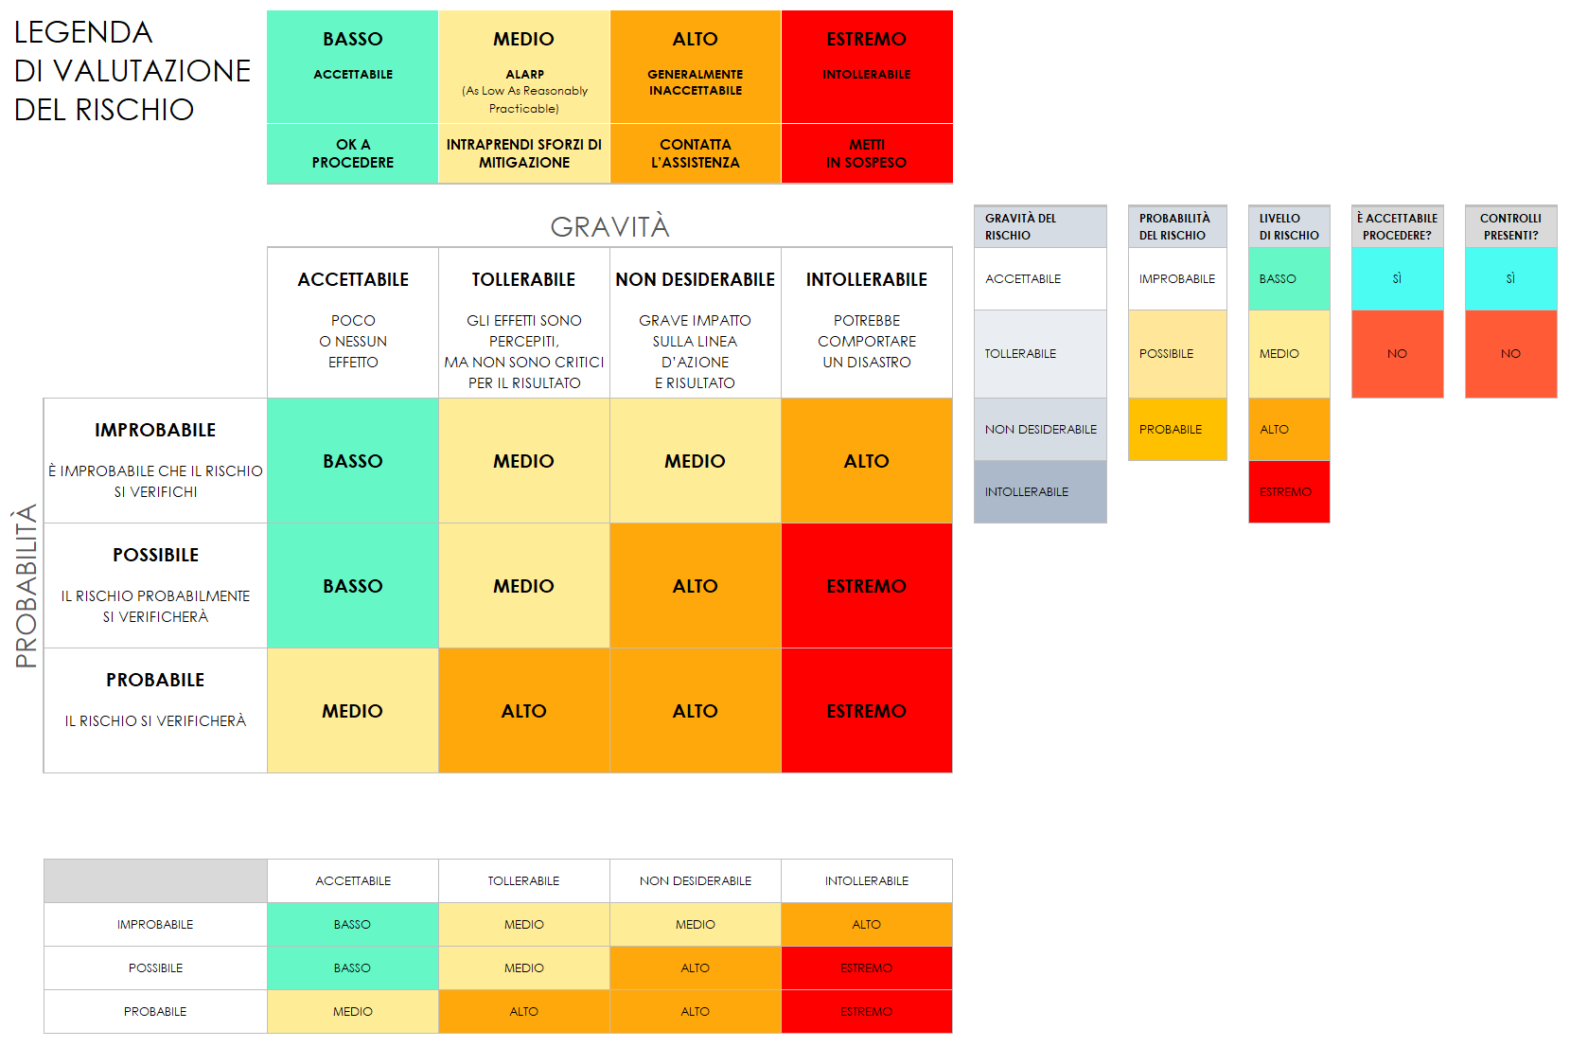
MATRICE DEL RISCHIO - LEGENDA DI VALUTAZIONE
REPORT DI PROGETTO

Slide 4
DICHIARAZIONE DI NON RESPONSABILITÀ Qualsiasi articolo, modello o informazione è fornito da Smartsheet sul sito web solo come riferimento. Pur adoperandoci per mantenere le informazioni aggiornate e corrette, non offriamo alcuna garanzia o dichiarazione di alcun tipo, esplicita o implicita, relativamente alla completezza, l’accuratezza, l’affidabilità, l’idoneità o la disponibilità rispetto al sito web o le informazioni, gli articoli, i modelli o della relativa grafica contenuti nel sito. Qualsiasi affidamento si faccia su tali informazioni è pertanto strettamente a proprio rischio.
REPORT DI PROGETTO

